Slide 1
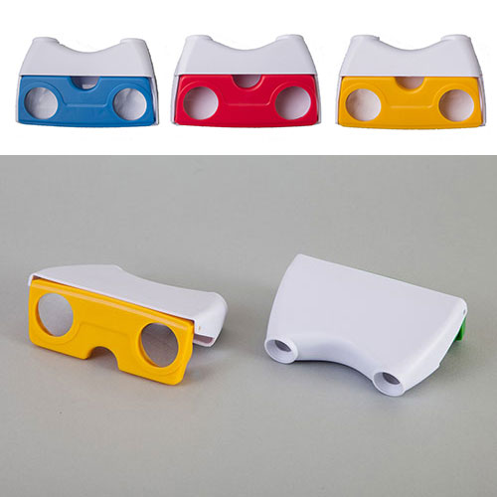
【提案書】
New ポケット双眼鏡
特徴
シンプルかつポップなデザインで持ち歩きにも便利な双眼鏡です。オリジナルのコンサートグッズをはじめ、さまざまイベントの物販用アイテムとして、またノベルティグッズとしておすすめです。
納期
納期スペース
仕様
プリント色数：1色
素材：ABS
サイズ：62×98×38mm
重量：29g
包装：化粧箱
生産国：中国
お見積
お見積りスペース

